Slide 1
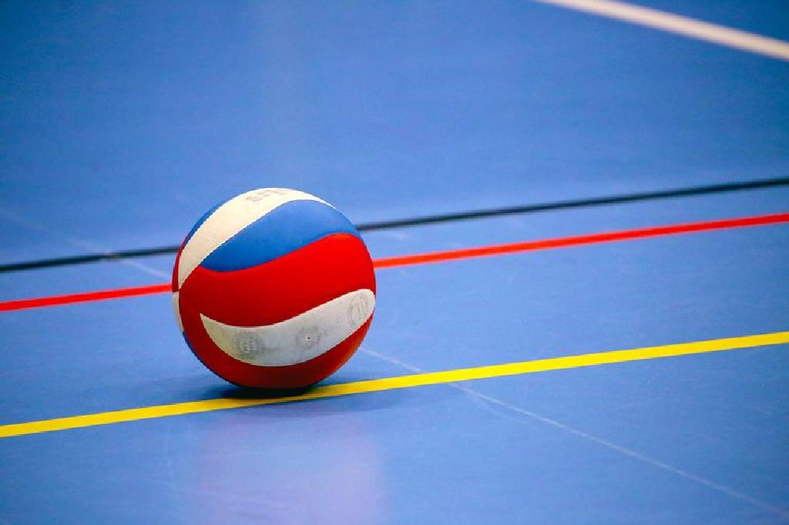
волейбол спорт түріне үйретуге арналған эстафета тапсырмалар
волейбол спорт түріне үйретуге арналған эстафета тапсырмалар
Орындаған:Қуаныш.Құралай
тексерген:Байзакова.Н.О.

Slide 2
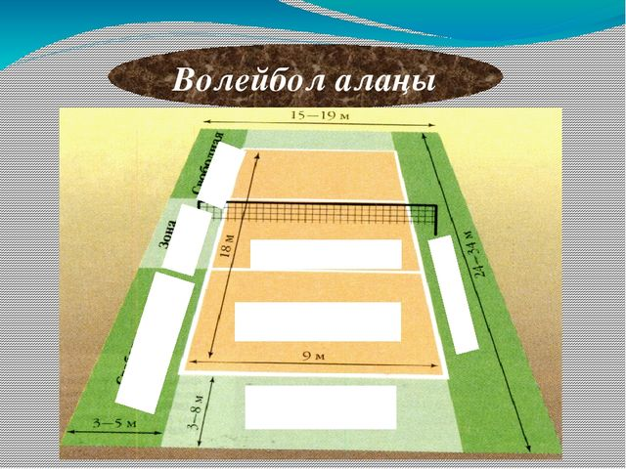

Slide 3
Ойын техникасы – жарыс нәтижелерін қамтамасыз ететін арнайы амалдар мен орындайтын тәсілдер: тұрыс және ауыстыру, беру, беруден допты алу, шабуыл ұрыс үшін беру, шабуыл ұрыстар мен жалған әрекеттер, блоктау, алаңның түбнде шабуыл ұрыстар мен жалған әрекеттерден допты алу, шабуыл ойыншыларын және қорғаныста серктестерді сақтандыру
Негізгі техникалық амалдарды ерекшелейді: беру, әрі қарай беру, шабуыл ұрыс, беруден допты қабылдау, болктау, және әртүрлі ойын жағдайларында негізгі амалдардың орындауын қамтамасыз ететін немесе олардың құрамдас бөлігі болып табылатын (секіруде, құлауда, төмен немесе жоғары тұруда, әрі қарай беру, секіруде беру, жүгіру ұмтылысынан секірудегі шабуыл ұрыс) қосымша (ауыстыру, тұрыс, секірулер, құлау).

Slide 4
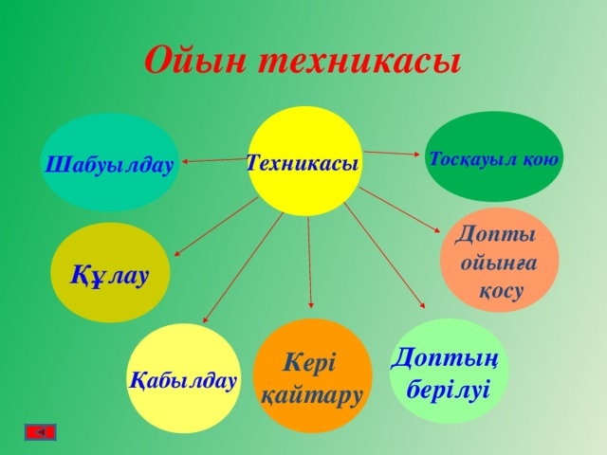

Slide 5
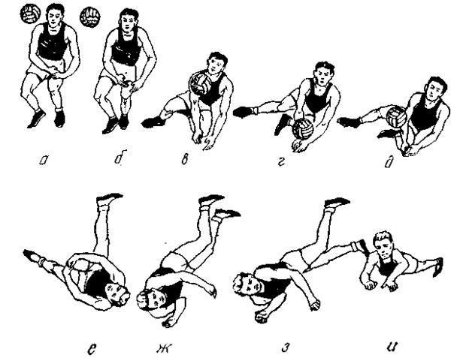

Slide 6


Slide 7
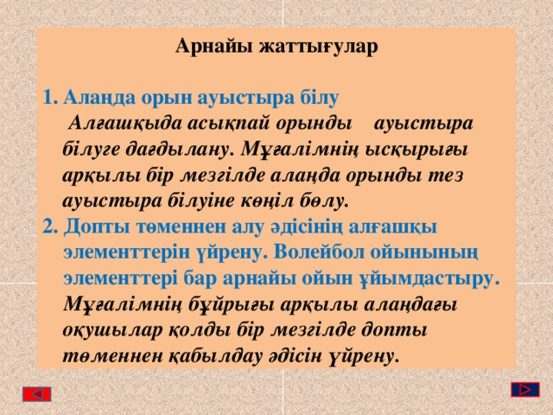

Slide 8
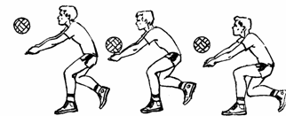

Slide 9
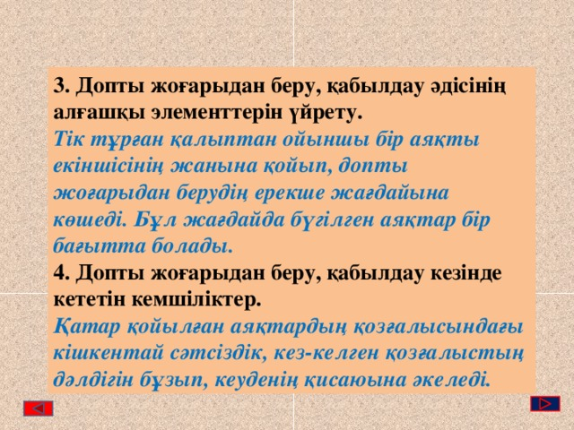

Slide 10
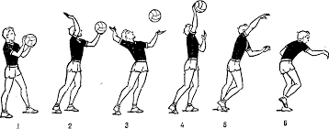

Slide 11
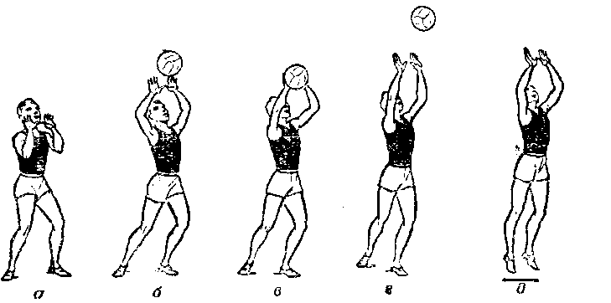

Slide 12
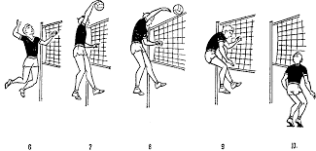

Slide 13
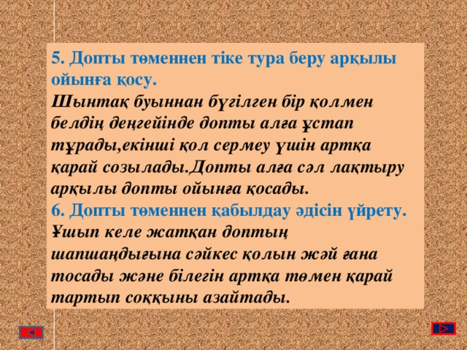

Slide 14
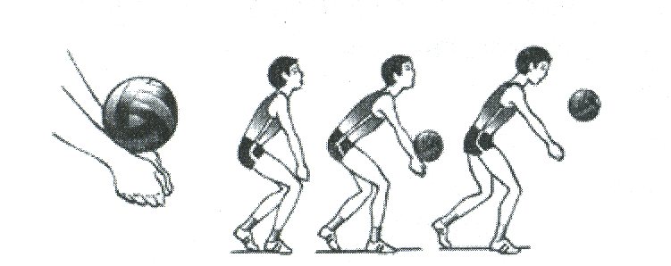

Slide 15

Назарларыңызға рахымет!
Назарларыңызға рахымет!

